Slide 1

Ledarmöte
14 Januari 2024

Slide 2
Agenda
  Utdrag från brottsregister
  Info IFK-dagen
  Spelarutbildningsplan
  Konstgrästider
  Säkerställa anmälan till serier
  Utbildningar

Slide 3
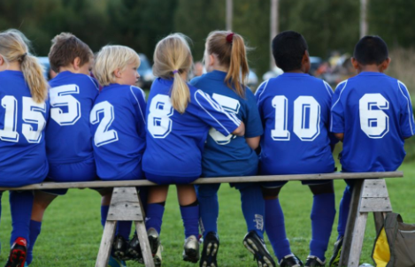
Belastningsregistret
  Alla ledare i IFK Strömstad ska skicka in eller visa utdrag
  Skicka in till styrelsen@ifkstromstad.se
  Digitalt till digital brevlåda, Kivra.
OBS! Ledare som inte har visat upp utdrag från belastningsregistret får ej närvara på träningar.

Slide 4
IFK dagen
  Lördag 18 maj 2024
  Alla IFK lag spelar hemmamatcher
  Internmatcher 3v3, 5v5 och 7v7
  Ledarmatch vs Oldboys 8:30.
  Damlag och Herrlag spelar kl. 13 och 16 på A-plan
  Omklädningsrum

Slide 5
Spelarutbildningsplan
Målet med IFK Strömstads spelarutbildningsplan är att skapa en långsiktig spelarutveckling genom:
Behålla spelare och skapa en stark föreningskultur: Spelarutbildningsplanen skapar förutsättningar för en attraktiv förening med strukturerad och positiv lärmiljö.
Skapa ett enhetligt arbetssätt: Föreningen strävar efter att införa och främja ett enhetligt arbetssätt som genomsyrar alla åldersgrupper och lag. Detta inkluderar träning och matchupplägg, samarbete mellan lag inom samma spelform etc. som definierar och stärker föreningens identitet.
Utbilda kompletta spelare: Målet är att utveckla självständiga fotbollsspelare som vågar ta egna beslut. Detta innefattar att främja utvecklingen av tekniska färdigheter, spelförståelse samt fysiska och psykologiska färdigheter. Alla spelare skall tillåtas att utmanas på sin egen nivå genom att kunna samarbeta inom spelformerna.
Utveckla våra ledare: Spelarutbildningsplanen tjänar som ett verktyg för våra ledare. Alla spelare inom IFK Strömstad ska ha så likvärdiga förutsättningar som möjligt för fotbollsutveckling, vilket innebär att ledarkompetensen behöver vara jämnare över hela föreningen.
Involvera föräldrarna i spelarutvecklingsprocessen: Vi främjar förståelse och kunskap om spelarutbildningsplanen och föräldrarnas roll i den.
Utvärdering och uppföljning: Spelarutbildningsplanen används som en referenspunkt för att identifiera statusen för spelarutvecklingen i olika lag och inom hela föreningen. Det möjliggör regelbunden utvärdering och uppföljning för att säkerställa att målen och principerna för utbildningen följs.

Slide 6
IFK Strömstads principer
Passningsorienterad fotboll med stor tålamod (hitta luckor/mellanrum mellan motståndarnas lagdel) över hela planen, vi vill äga bollen
  Ge alltid 3 passningsalternativ till bollhållaren: bredd och djup på lång och kort avstånd (skapa trianglar).
  Involvera MV i anfallspelet.
  Eftersträva passningar med god riskbedömning efter tekniska färdigheter, inte slå chansartade passningar.
  Bollförflyttning genom att spela på felvänd->rättvänd.
  Jämn distribuering av spelare över planen, spelzoner(zonen där bollen befinner sig) överbelasta.
  Många spelare med i avslutssituationer, snabba avslut i golden zone.
Mentalt starka spelare med god fysik
  Utföra frekventa aktioner, oavsett tidigare försök, med hög kvalitet under hela matchen oavsett resultat.
  Laget skapar en miljö där spelarna har utrymme att ta egna beslut.
  Spelarna hittar nya lösningar genom samtal under match.
Kreativt spel, duktiga 1v1 & 2v1
  Dribblingar sker i matchsituationer som är till fördel för laget.
  Utföra väggspel och överlappningar vid 2v1 situationer oftast på motståndarnas planhalva.
Snabba omställningar
  Omställning till försvar: Första prioritet är direkt återerövring av boll så länge press bibehålles. Om motståndarna kommer ur press, närmsta spelare pressar för att bromsa framfart för att laget ska hitta positioner (indirekt återerrövring).
  Omställning till anfall: max 3 sekunder för att spela bollen ur spelzonen med målsättningen att komma till nästa spelskede (KTAGM eller Speluppbyggnad). Gäller även målvakt.
Försvarspel
  Kompakt lag, 8-10 m mellan lagdelar och spelare i lagdelarna. MV komprimerar ytan bakom backarna.
  Tålamod i press, summan i flera press resulterar i att vi kan bryta.
  Inte pressa i yttre korridoren (centrerad, ligga i de tre innersta korridorer) förän alla spelare är i position.
Flexibla spelare som kan anpassa sig till olika formationer
  Minst 2 olika försvars och anfallsformation.

Slide 7
Konstgrästider
IFK Strömstad (ifkstromstad.se)
Fiberduk på gräsplaner-> vi kan gå på gräs ca 3 veckor tidigare
Barn upp till 12 år kan troligen gå först på gräs för att lämna större ytor till ungdom och seniorer på konstgräs

Slide 8
Serie anmälan
Anmäl antal lag ni ska ha i olika serier till Marie senast slutet av nästa vecka.
Maila: info@ifkstromstad.se

Slide 9
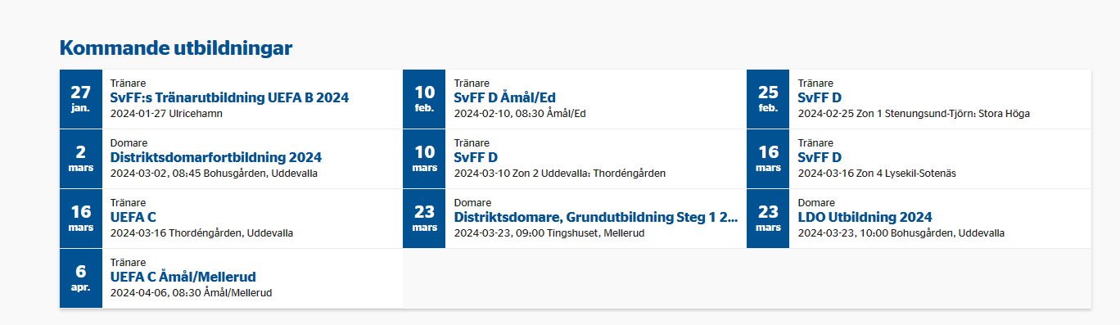
Utbildningar
Utbildning - Bohuslän (svenskfotboll.se)

